Slide 2
高考要求 学业标准·考情分析
考点分类 考点透析·典例剖析

Slide 3
第三章 相互作用——力
第12讲 力的合成和分解
课时2 力的分解

Slide 4

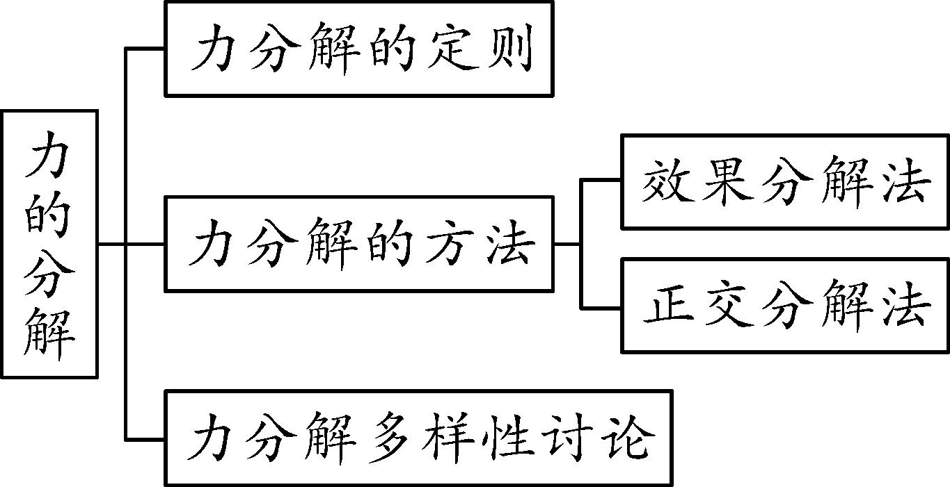
考点分析 | 核心素养 | 知识图解
1.力的效果分解.（★） | 物理观念
2.力的正交分解.（★★） | 物理观念
3.力分解的多样性.（★） | 科学思维

Slide 5

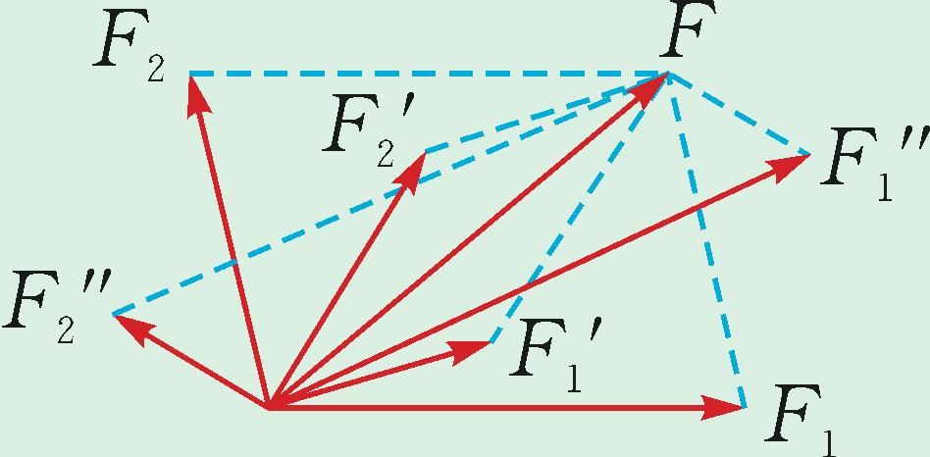
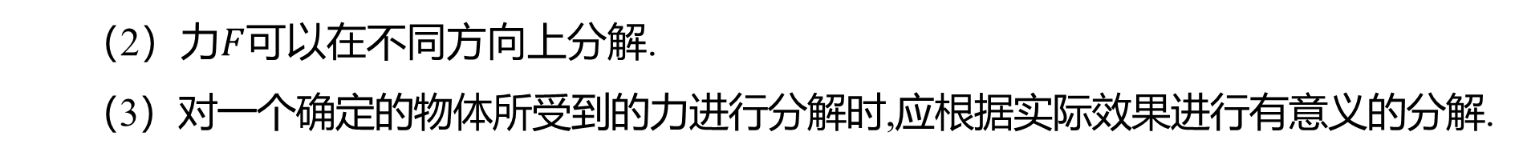
1
力的效果分解 回归教材
核心总结
1.力的分解原则
（1）一个力分解为两个力,从理论上讲有无数组解.因为同
一条对角线可以构成的平行四边形有无穷多个（如图所示）.
（2）力$F$ 可以在不同方向上分解.
（3）对一个确定的物体所受到的力进行分解时,应根据实际效果进行有意义的分解.

Slide 6
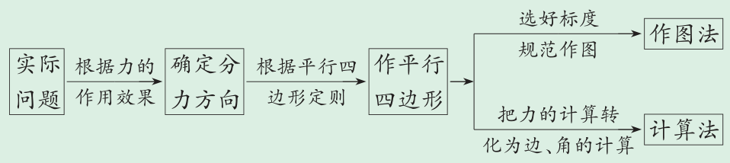
2.力的效果分解法思路

Slide 7
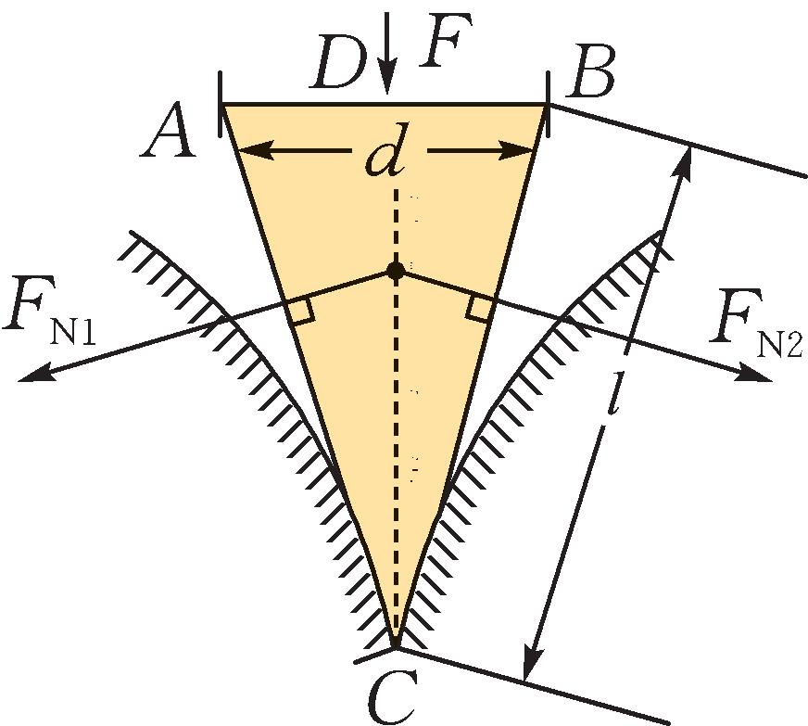
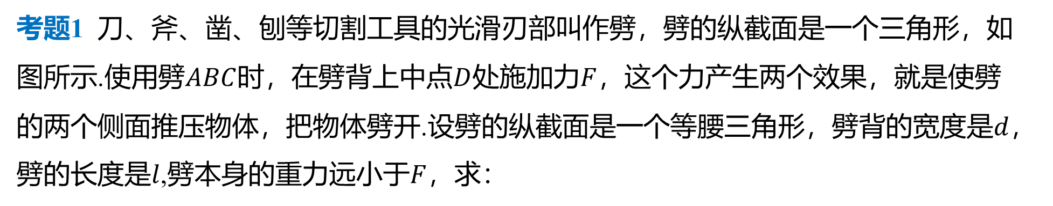
考题1 刀、斧、凿、刨等切割工具的光滑刃部叫作劈，劈的纵截面是一个三角形，如
图所示.使用劈$ABC$时，在劈背上中点$D$处施加力$F$ ，这个力产生两个效果，就是使劈
的两个侧面推压物体，把物体劈开.设劈的纵截面是一个等腰三角形，劈背的宽度是$d$ ，
劈的长度是$l$,劈本身的重力远小于$F$ ，求：

Slide 8
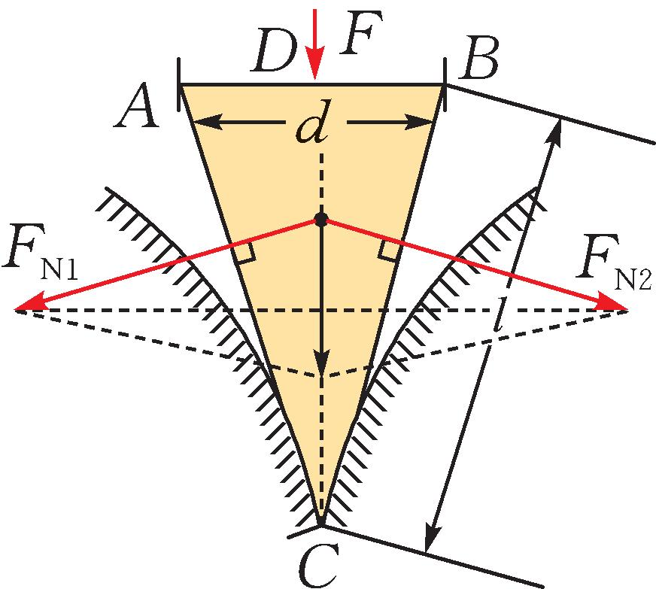
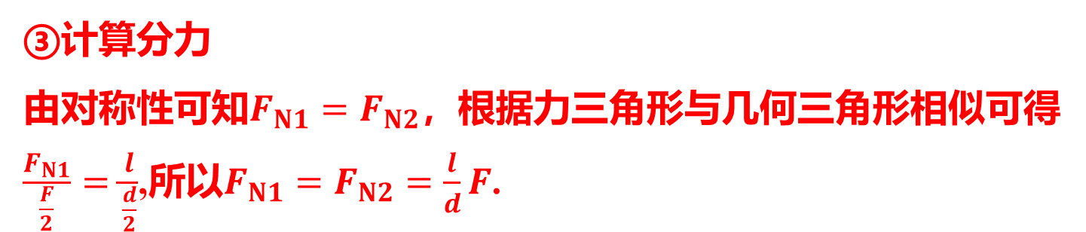
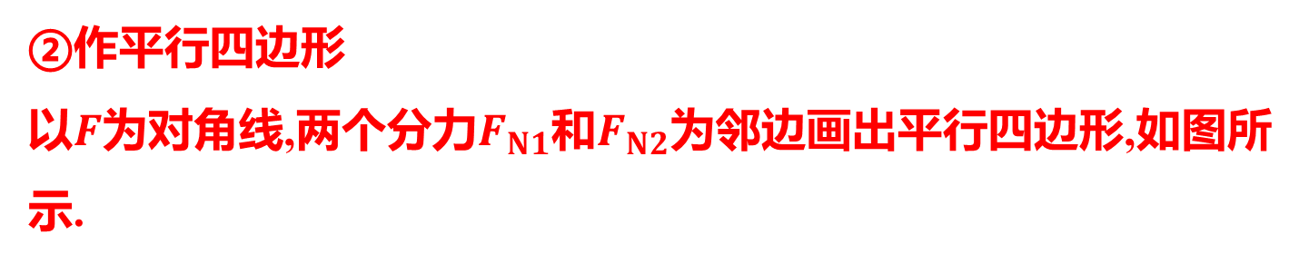
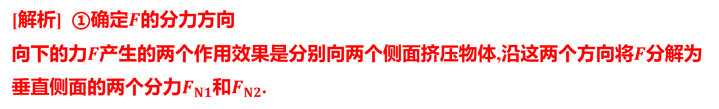
（1）$F_{N1}$、$F_{N2}$ 的值.
[解析] ①确定$F$ 的分力方向
向下的力$F$产生的两个作用效果是分别向两个侧面挤压物体,沿这两个方向将$F$ 分解为
垂直侧面的两个分力$F_{N1}$和$F_{N2}$ .
②作平行四边形
以$F$为对角线,两个分力$F_{N1}$和$F_{N2}$ 为邻边画出平行四边形,如图所
示.
③计算分力
由对称性可知$F_{N1}=F_{N2}$ ，根据力三角形与几何三角形相似可得
$\frac{F_{N1}}{\frac{F}{2}}=\frac{l}{\frac{d}{2}}$,所以$F_{N1}=F_{N2}=\frac{l}{d}F$ .

Slide 9
（2）说明为什么越锋利的切割工具越容易劈开物体.
[解析] 劈越锋利，$\frac{l}{d}$越大，在$F$一定时，分力$F_{N1}$、$F_{N2}$ 就越大，所以越容易劈开物体.

Slide 10
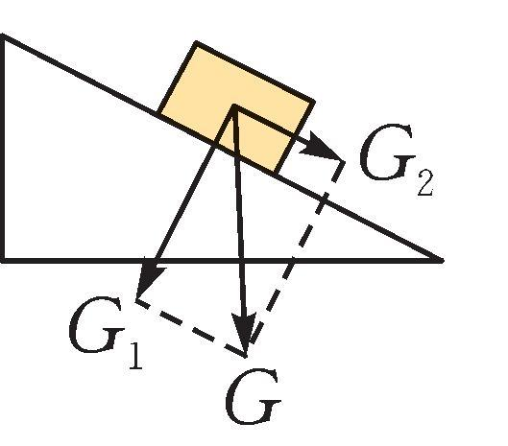
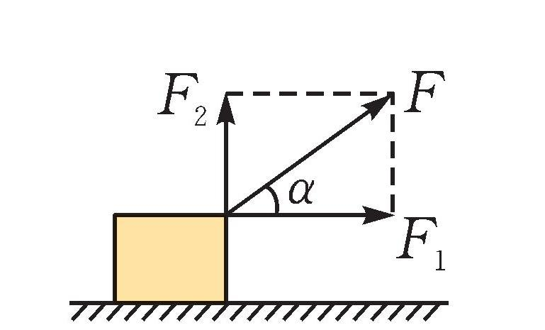
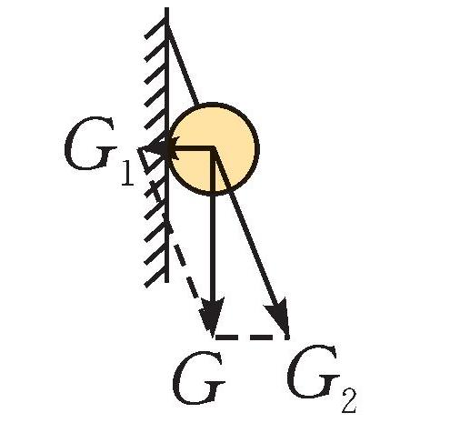
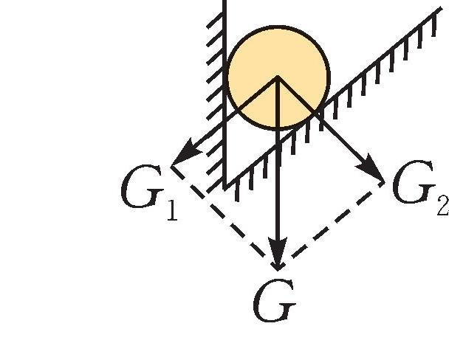
变式1-1 （2026·江西师大附中检测）将物体所受重力或拉力按力的效果进行分解，
下列图中错误的是( ).
D
A. B. C. D.
[解析] 重力产生了使物体沿斜面下滑的效果及压面的效果，故A正确；拉力产生了将
物体向上抬升和向右拉动的效果，故B正确；重力产生了拉绳和挤压墙壁的效果，故C
正确；重力产生了挤压墙壁的效果，两个分力应分别垂直于墙壁，故D错误.

Slide 11
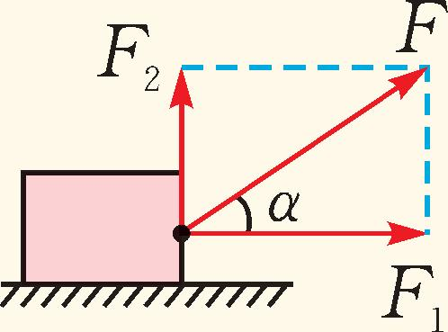
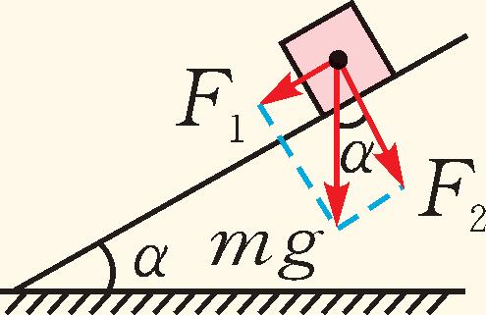
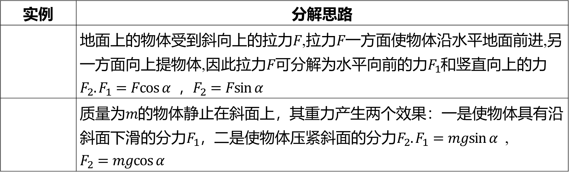
名师点拨
几种按效果分解力的实例#3.1
实例 | 分解思路
 | 地面上的物体受到斜向上的拉力$F$,拉力$F$ 一方面使物体沿水平地面前进,另 一方面向上提物体,因此拉力$F$可分解为水平向前的力$F_{1}$ 和竖直向上的力 $F_{2}.F_{1}=Fcos α$ ，$F_{2}=Fsin α$
 | 质量为$m$ 的物体静止在斜面上，其重力产生两个效果：一是使物体具有沿 斜面下滑的分力$F_{1}$，二是使物体压紧斜面的分力$F_{2}.F_{1}=mgsin α$ , $F_{2}=mgcos α$

Slide 12
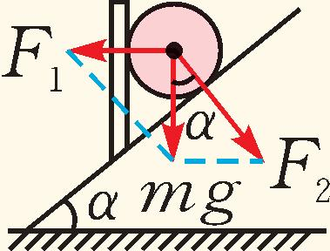
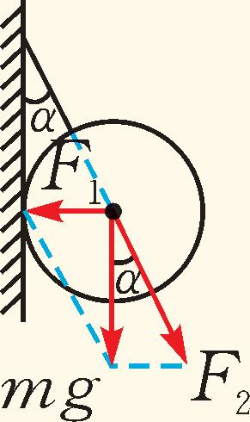
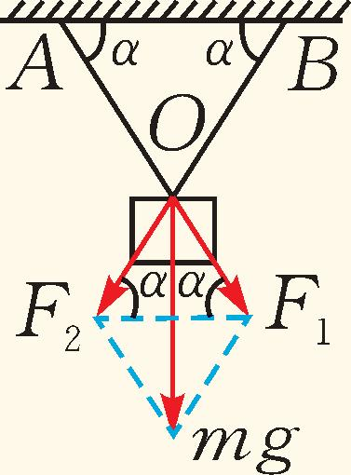
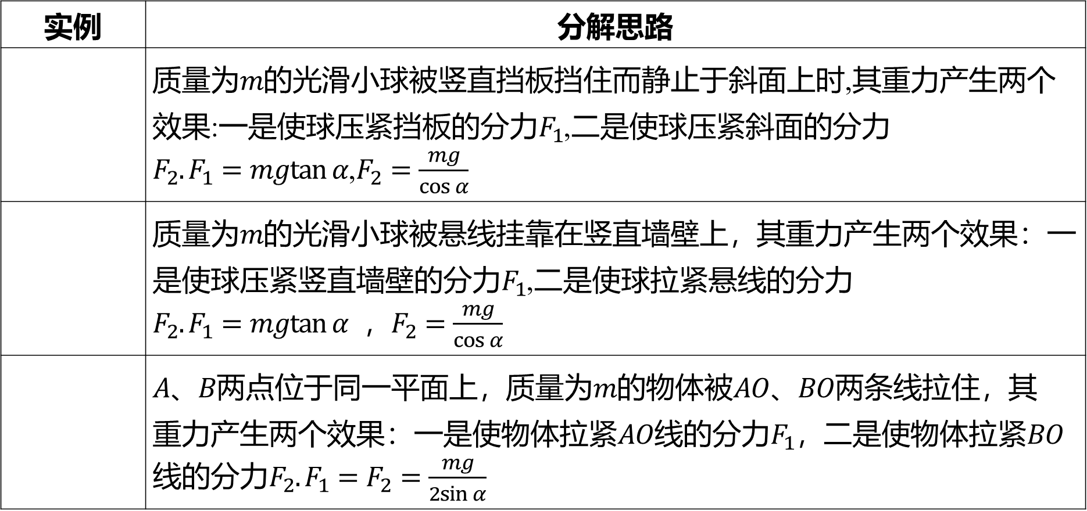
续表
实例 | 分解思路
 | 质量为$m$ 的光滑小球被竖直挡板挡住而静止于斜面上时,其重力产生两个 效果:一是使球压紧挡板的分力$F_{1}$ ,二是使球压紧斜面的分力 $F_{2}.F_{1}=mgtan α$,$F_{2}=\frac{mg}{cos α}$
 | 质量为$m$ 的光滑小球被悬线挂靠在竖直墙壁上，其重力产生两个效果：一 是使球压紧竖直墙壁的分力$F_{1}$ ,二是使球拉紧悬线的分力 $F_{2}.F_{1}=mgtan α$ ，$F_{2}=\frac{mg}{cos α}$
 | $A$、$B$两点位于同一平面上，质量为$m$的物体被$AO$、$BO$ 两条线拉住，其 重力产生两个效果：一是使物体拉紧$AO$线的分力$F_{1}$，二是使物体拉紧$BO$ 线的分力$F_{2}.F_{1}=F_{2}=\frac{mg}{2sin α}$

Slide 13
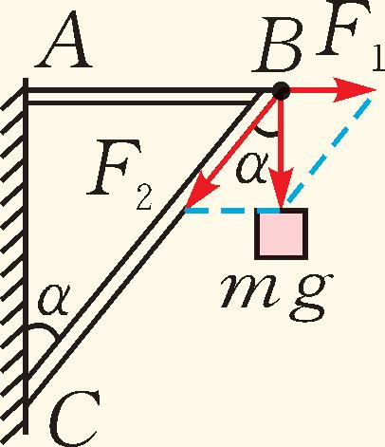
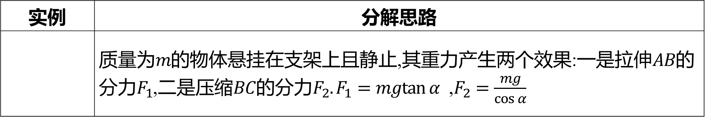
续表
实例 | 分解思路
 | 质量为$m$的物体悬挂在支架上且静止,其重力产生两个效果:一是拉伸$AB$ 的 分力$F_{1}$,二是压缩$BC$的分力$F_{2}.F_{1}=mgtan α$ ,$F_{2}=\frac{mg}{cos α}$

Slide 14
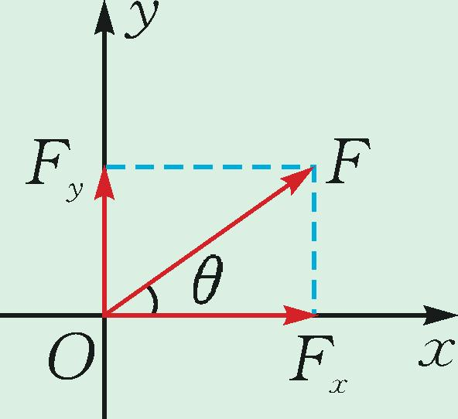
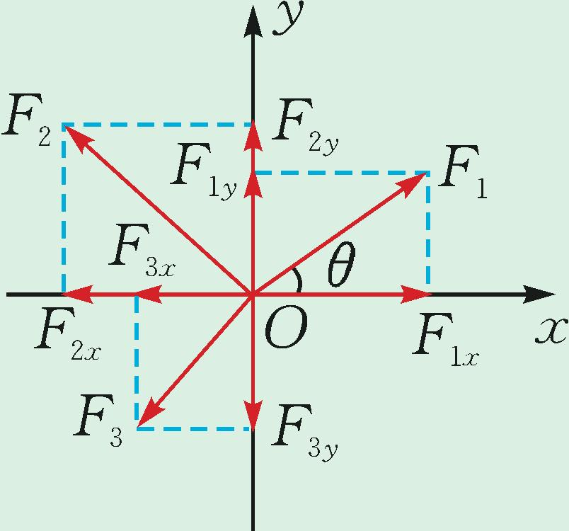
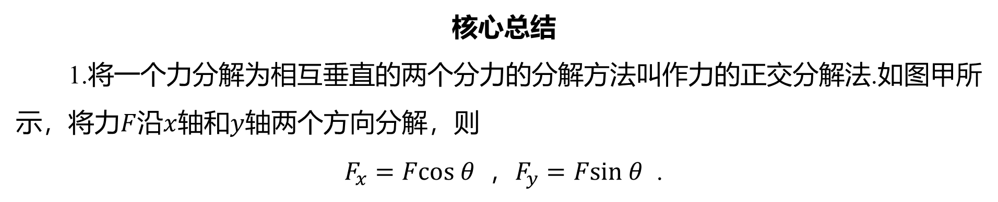
2
力的正交分解 易错点
核心总结
1.将一个力分解为相互垂直的两个分力的分解方法叫作力的正交分解法.如图甲所
示，将力<m>$F$</m>沿<m>$x$</m>轴和<m>$y$</m>轴两个方向分解，则
<m>$F_{x}=Fcos θ$</m> ，<m>$F_{y}=Fsin θ$</m> .
甲
乙

Slide 15
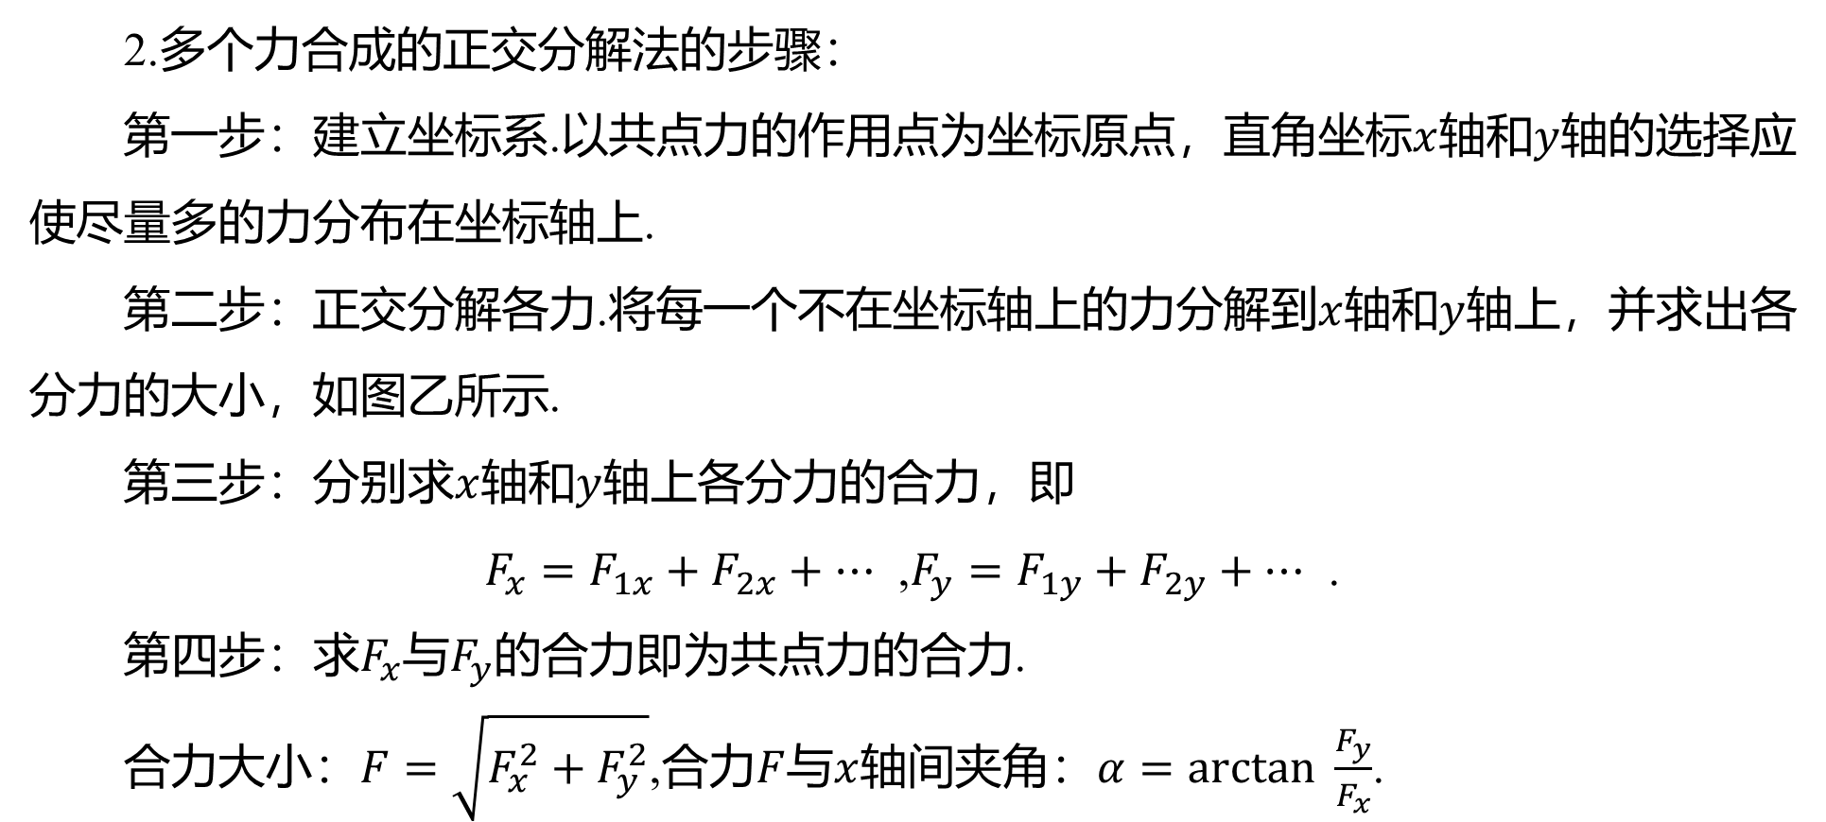
2.多个力合成的正交分解法的步骤：
第一步：建立坐标系.以共点力的作用点为坐标原点，直角坐标$x$轴和$y$ 轴的选择应
使尽量多的力分布在坐标轴上.
第二步：正交分解各力.将每一个不在坐标轴上的力分解到$x$轴和$y$ 轴上，并求出各
分力的大小，如图乙所示.
第三步：分别求$x$轴和$y$ 轴上各分力的合力，即
$F_{x}=F_{1x}+F_{2x}+⋯$ ,$F_{y}=F_{1y}+F_{2y}+⋯$ .
第四步：求$F_{x}$与$F_{y}$ 的合力即为共点力的合力.
合力大小：$F=\sqrt{F_{x}^{2}+F_{y}^{2}}$,合力$F$与$x$轴间夹角：$α=arctan \frac{F_{y}}{F_{x}}$ .

Slide 16
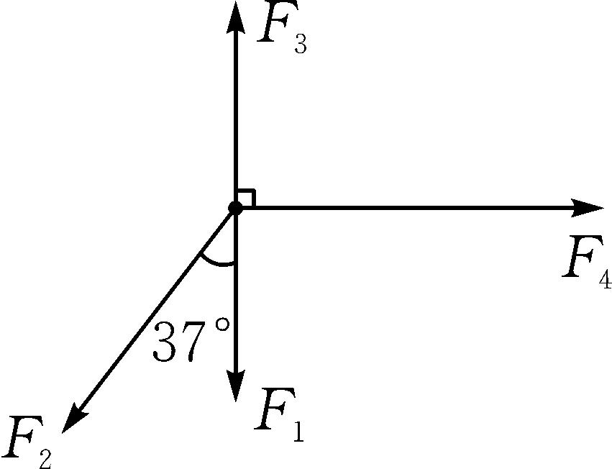
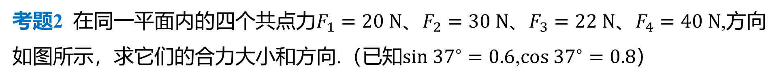
考题2 在同一平面内的四个共点力$F_{1}=20 N$、$F_{2}=30 N$、$F_{3}=22 N$、$F_{4}=40 N$ ,方向
如图所示，求它们的合力大小和方向.（已知$sin {37}^{∘}=0.6$,$cos {37}^{∘}=0.8$ ）

Slide 17
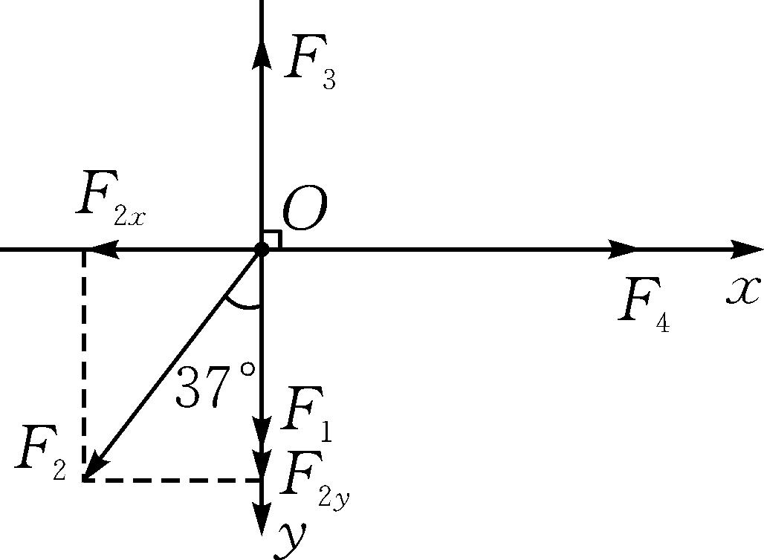
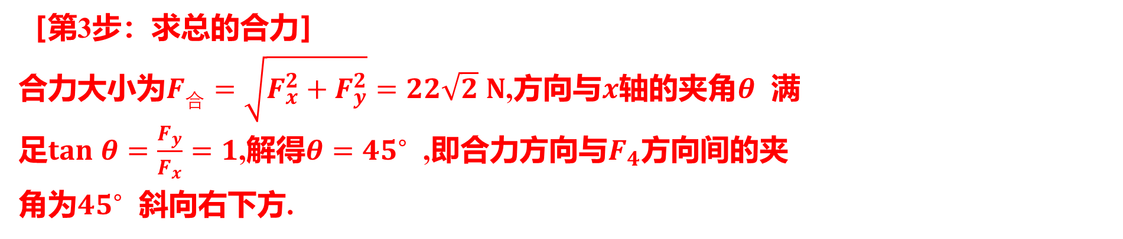
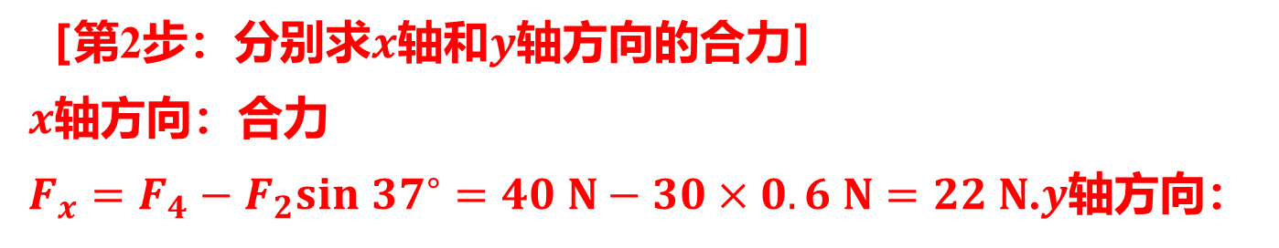
［第1步：建立平面直角坐标系］
建立如图所示的坐标系.
［第2步：分别求$x$轴和$y$ 轴方向的合力］
$x$ 轴方向：合力
$F_{x}=F_{4}−F_{2}sin {37}^{∘}=40 N−30×0.6 N=22 N$.$y$ 轴方向：
合力$F_{y}=F_{1}+F_{2}cos {37}^{∘}−F_{3}=20 N+30×0.8 N−22 N=22 N$ .
［第3步：求总的合力］
合力大小为$F_{合}=\sqrt{F_{x}^{2}+F_{y}^{2}}=22\sqrt{2} N$,方向与$x$轴的夹角$θ$ 满
足$tan θ=\frac{F_{y}}{F_{x}}=1$,解得$θ={45}^{∘}$ ,即合力方向与$F_{4}$ 方向间的夹
角为${45}^{∘}$ 斜向右下方.

Slide 18
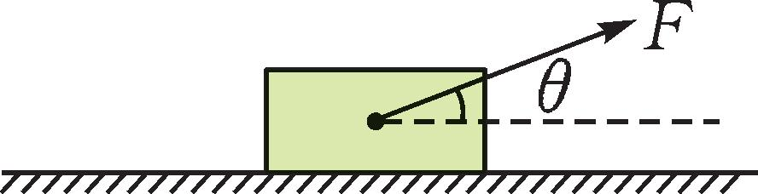
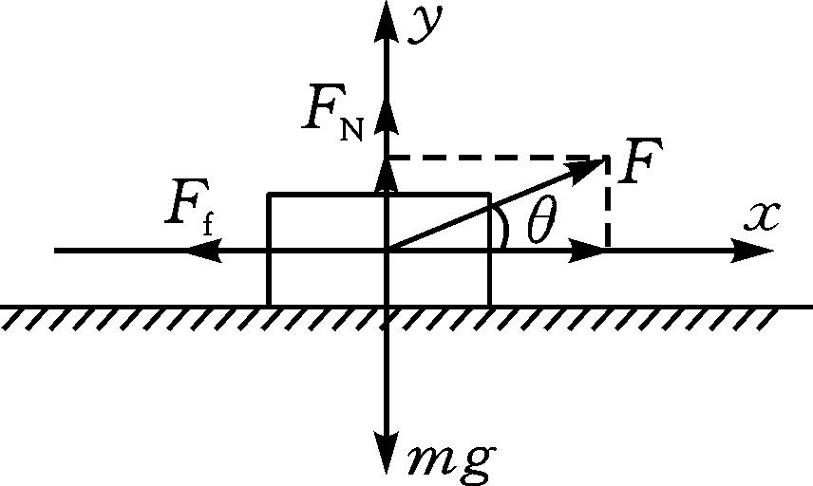
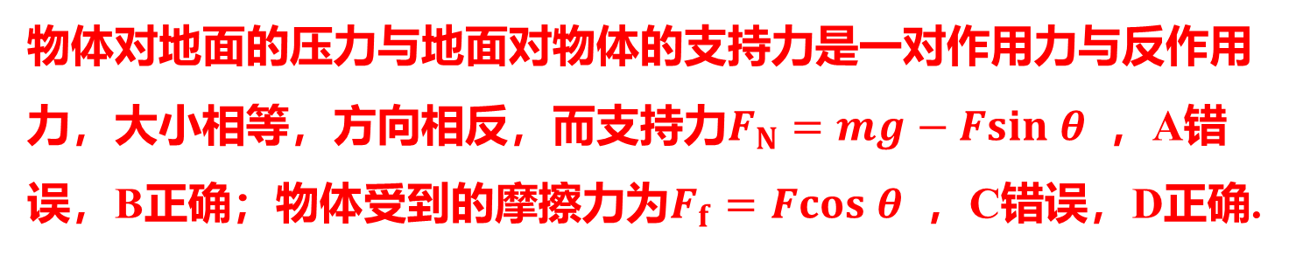
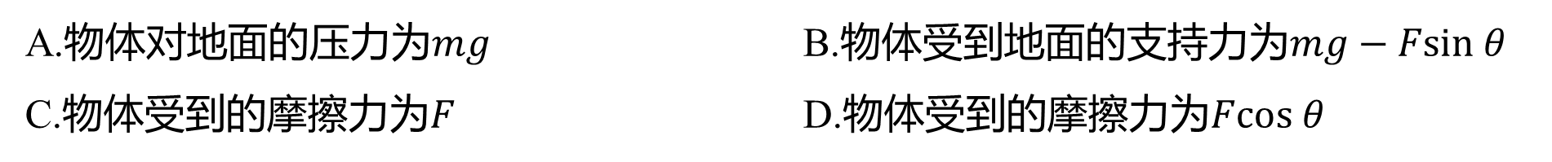
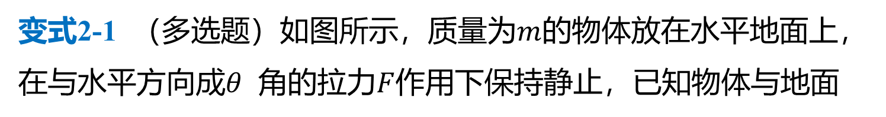
变式2-1 （多选题）如图所示，质量为$m$ 的物体放在水平地面上，
在与水平方向成$θ$ 角的拉力$F$ 作用下保持静止，已知物体与地面
BD
间的动摩擦因数为$μ$ ,重力加速度为$g$ ,下列判断正确的是 ( ).
A.物体对地面的压力为$mg$ B.物体受到地面的支持力为$mg−Fsin θ$
C.物体受到的摩擦力为$F$ D.物体受到的摩擦力为$Fcos θ$
[解析] 对物体受力分析并将力$F$ 正交分解，如图所示.
物体对地面的压力与地面对物体的支持力是一对作用力与反作用
力，大小相等，方向相反，而支持力$F_{N}=mg−Fsin θ$ ，A错
误，B正确；物体受到的摩擦力为$F_{f}=Fcos θ$ ，C错误，D正确.

Slide 19
名师点拨
利用正交分解法求合力的思路
1.清题意
弄清楚题目的意思是解决问题的第一步，也是最重要的一步.
2.选对象
选择好要研究的对象，有助于更快地解决问题.
3.分析力
无论物体受力简单还是复杂，都要画出物体的受力分析图，要知道“无图无真相”.
4.建坐标系
建立合适的平面直角坐标系，分解尽可能少的力.#5.1.4.1

Slide 20
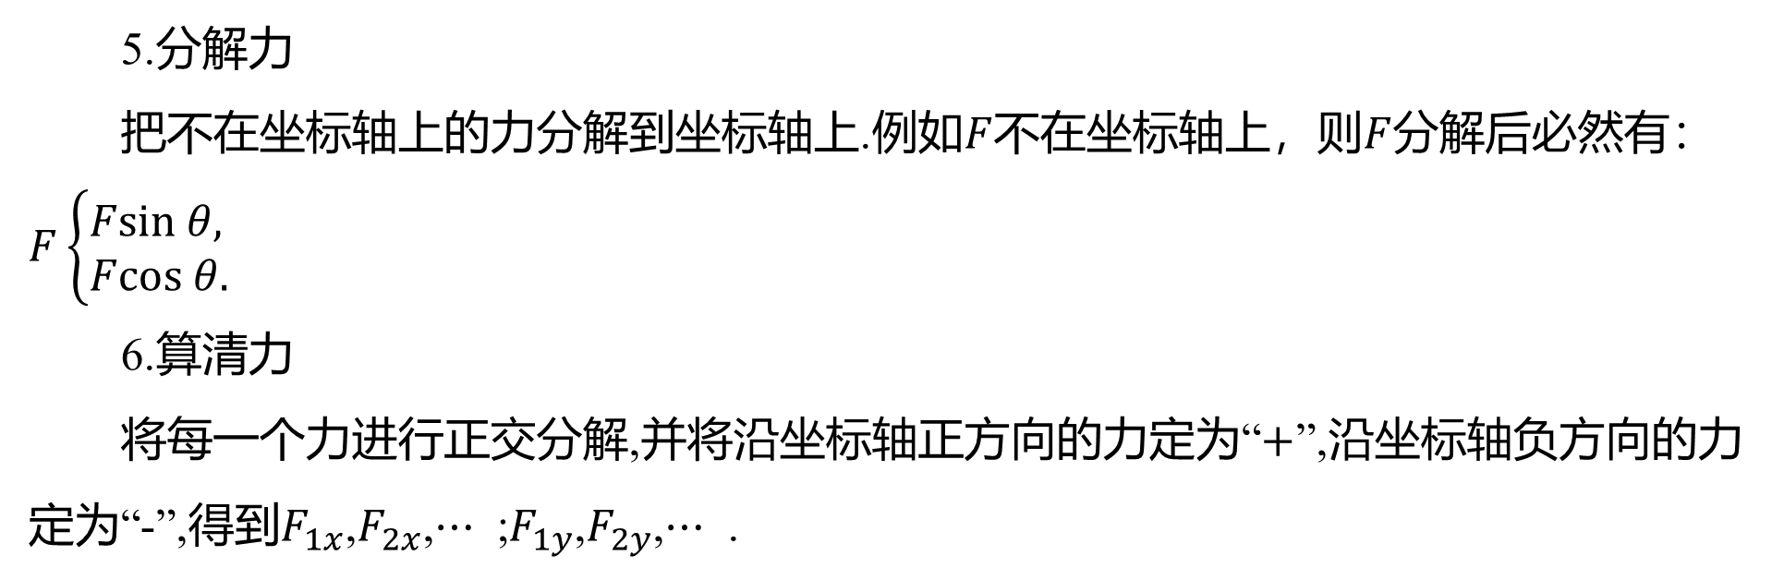
5.分解力
把不在坐标轴上的力分解到坐标轴上.例如$F$不在坐标轴上，则$F$ 分解后必然有：
$F\left\{\begin{aligned}&Fsin θ, \\ &Fcos θ.\end{aligned}\right.$
6.算清力
将每一个力进行正交分解,并将沿坐标轴正方向的力定为“$+$ ”,沿坐标轴负方向的力
定为“-”,得到$F_{1x}$,$F_{2x}$,$⋯$ ;$F_{1y}$,$F_{2y}$,$⋯$ .#5.1.6.1

Slide 21
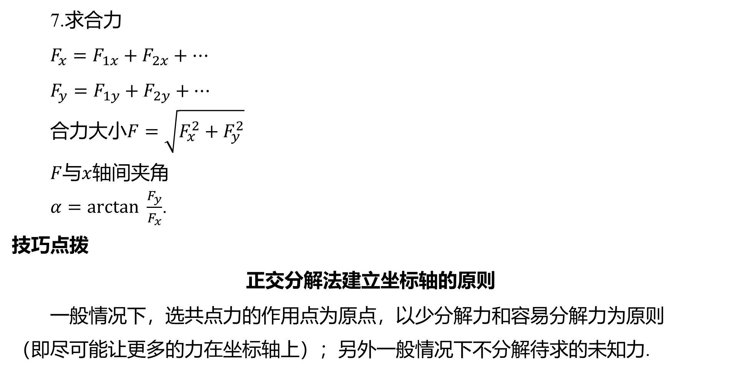
7.求合力
$F_{x}=F_{1x}+F_{2x}+⋯$
$F_{y}=F_{1y}+F_{2y}+⋯$
合力大小$F=\sqrt{F_{x}^{2}+F_{y}^{2}}$
$F$与$x$ 轴间夹角
$α=arctan \frac{F_{y}}{F_{x}}$ .
技巧点拨
正交分解法建立坐标轴的原则
一般情况下，选共点力的作用点为原点，以少分解力和容易分解力为原则
（即尽可能让更多的力在坐标轴上）；另外一般情况下不分解待求的未知力.

Slide 22
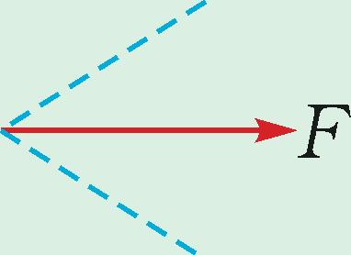
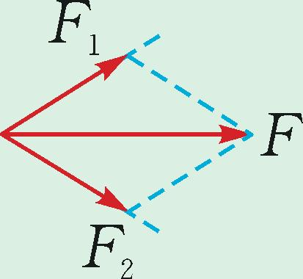
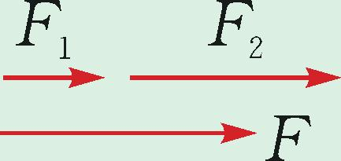
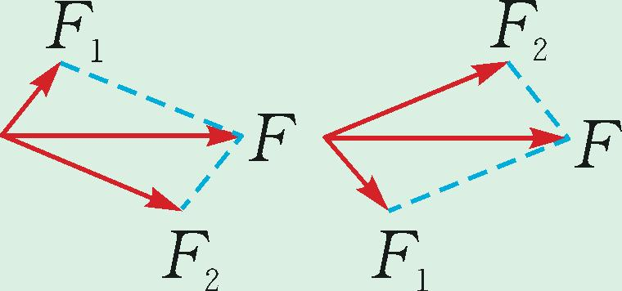
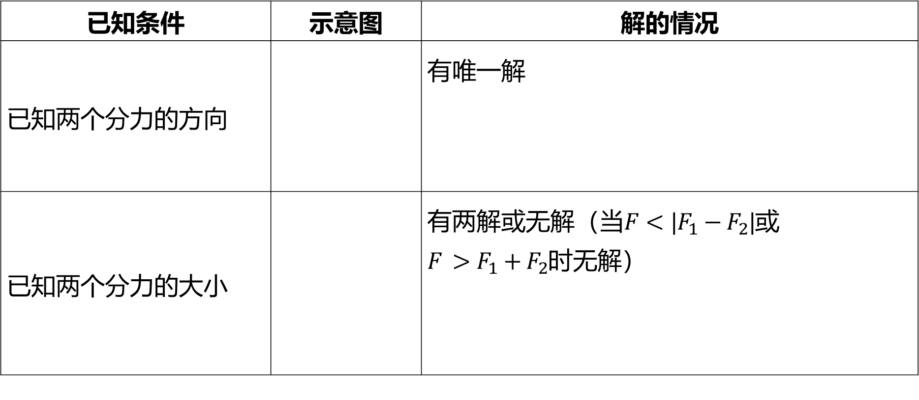
3
力分解的多样性及极值问题 难点
核心总结#1
已知条件 | 示意图 | 解的情况
已知两个分力的方向 |  | 有唯一解 _______________________
已知两个分力的大小 |  | 有两解或无解（当$F<|F_{1}−F_{2}|$ 或 $F >F_{1}+F_{2}$ 时无解） __________________________________________

Slide 23
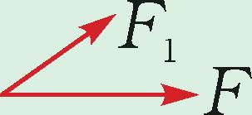
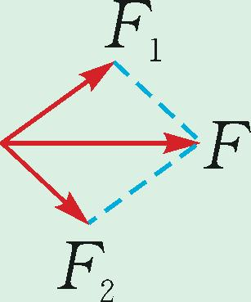
续表
已知条件 | 示意图 | 解的情况
已知一个分力的大小和 方向 |  | 有唯一解（可由三角形确定） _________________

Slide 24
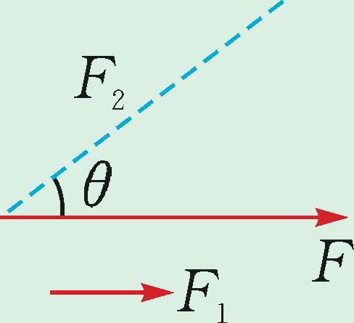
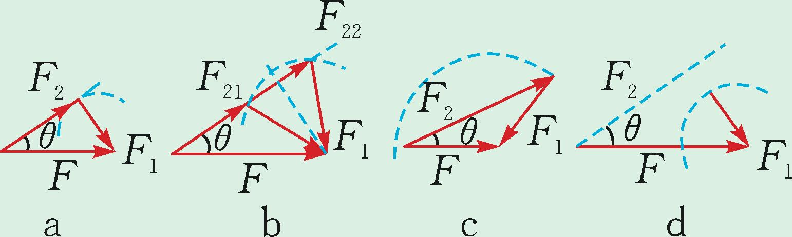
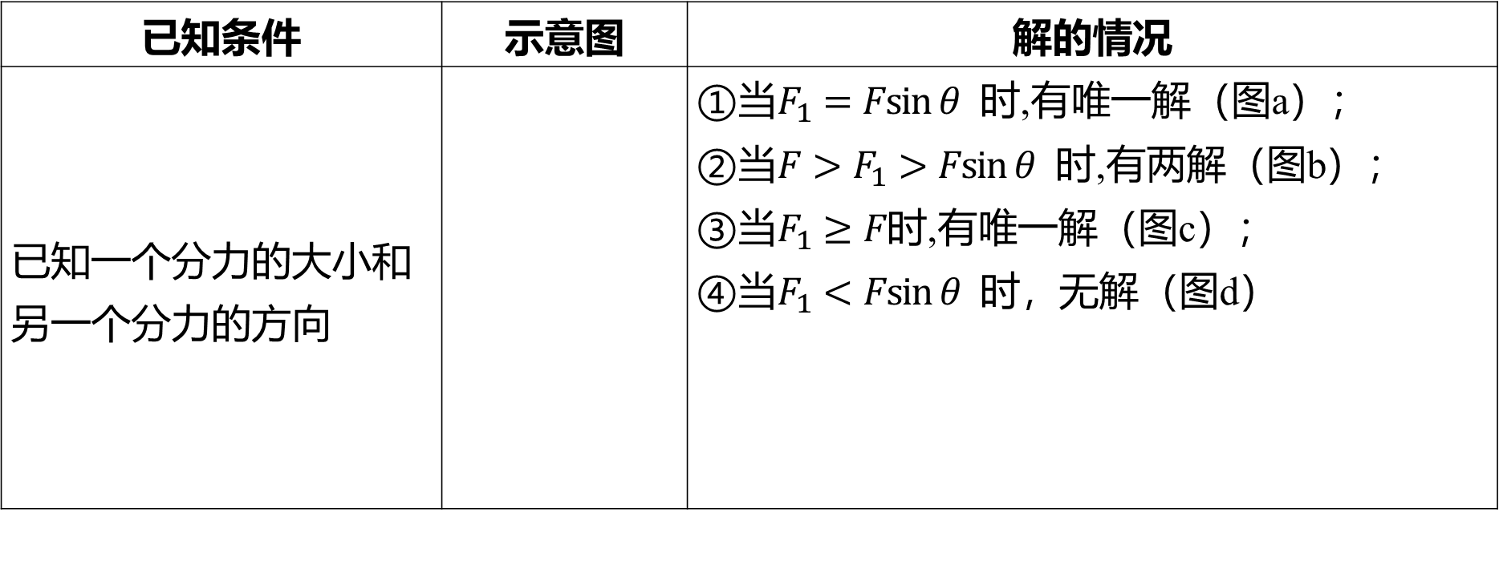
续表
已知条件 | 示意图 | 解的情况
已知一个分力的大小和 另一个分力的方向 |  | ①当$F_{1}=Fsin θ$ 时,有唯一解（图a）； ②当$F>F_{1}>Fsin θ$ 时,有两解（图b）； ③当$F_{1}≥F$ 时,有唯一解（图c）； ④当$F_{1}<Fsin θ$ 时，无解（图d） ____________________________________________________________________________________

Slide 25
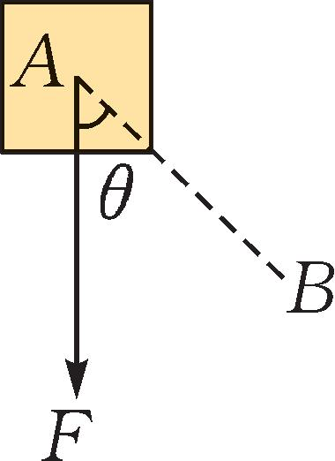



考题3 （2026·湖南株洲二中检测）如图所示，一物块在光滑水平面上仅受
一恒力$F$作用，现要使该物块所受合力沿直线$AB$ 方向，应该再加上另一个力
的作用，则加上去的这个力的最小值为( ).
B
A.$Fcos θ$ B.$Fsin θ$ C.$Ftan θ$ D.$\frac{F}{tan θ}$
[解析] 要使物块所受合力沿$AB$方向，当加上的这个力与$AB$ 方向垂直
时有最小值，如图所示，故最小值$F_{1}=Fsin θ$ ,B正确.

Slide 26



变式3-1 把一个力分解为两个力$F_{1}$和$F_{2}$，已知合力$F=40 N$,分力$F_{1}$与合力$F$ 的夹角为
${30}^{∘}$ .若$F_{2}$取某一数值，可使$F_{1}$有两个大小不同的数值，则$F_{2}$ 的取值范围是__________
__________.
$20 N<F_{2}<40 N$
[解析] 如图所示，当$F_{2}=Fsin {30}^{∘}=20 N$时，$F_{1}$、$F_{2}$有唯一确定的解.当$F_{2}>20 N$
时，如图中$AD=AC$表示力$F_{2}$的大小，则$F_{1}$必有两解，即$OC$和$OD$分别为$F_{1}$ 的对应值，
当$F_{2}$增大到$F_{2}≥F$时，则$F_{1}$只有一解.所以$F_{2}$的取值范围应为$20 N<F_{2}<40 N$ .

Slide 27


方法梳理
三角形法与多边形法#4.1
名称 | 内容 | 与平行四边形定则的关系（图示）
三角形法 | 把表示$F_{1}$、$F_{2}$ 的有向线段依次首尾 相连，再把代表$F_{1}$ 线段的起点和代 表$F_{2}$线段的终点相连，得到合力$F$ ， 这一方法称为三角形法

Slide 28


续表
名称 | 内容 | 与平行四边形定则的关系（图示）
多边形法 | 把代表$F_{1}$、$F_{2}$、$F_{3}$ 的有向线段依次 首尾相连，再把代表$F_{1}$ 线段的起点 和代表$F_{3}$ 线段的终点相连，得到合 力$F$ ，这一方法称为多边形法

Slide 29
规律总结
1.合力方向一定，其中一个分力的大小和方向都一定，当另一个分力与合力方向
垂直时，这一分力最小.
2.合力一定，其中一个分力的方向一定，当两个分力垂直时，另一个分力最小.

